Slide 1
影像處理 captcha驗證碼破解 with crnn
學號：u11116027
姓名：陳宣維

Slide 2
動機
在進行網路爬蟲的過程中，我經常會遇到 CAPTCHA 驗證機制。雖然目前已有一些線上的 API 可用於自動破解這類驗證碼，但多數服務都需要額外付費，且效果不一，也是試過傳統的 OCR 模型，但效果也不是特別好。
隨著我學習了影像處理與機器學習的相關知識，便萌生了自行訓練一個模型，來辨識並破解 CAPTCHA 的想法。

Slide 3
目的/解決問題
學習 CRNN 與一般 CNN 模型的差別。
解決目前自動化系統在處理圖形驗證碼（CAPTCHA）時的辨識困難問題。
最終實作一套用以驗證模型可行性的圖形驗證碼辨識系統。

Slide 4
文獻探討
OCR
  優點：使用方式簡單，有現成的工具使用，算力需求較低
  缺點：若 CAPTCHA 有干擾線、背景噪音、字元扭曲等情況，可能影響辨識準確率。
CNN
  優點：能夠自動提取圖像中的邊緣、紋理與形狀等特徵，對於扭曲或變形的單一文字仍有良好辨識能力。
  缺點：對於含有多個連續字符（如 CAPTCHA）時無法建模順序關係。需要仰賴額外的圖片預處理(切割)

Slide 5
文獻探討
RNN / LSTM
  優點：適合處理時間序列或順序資訊，例如語音辨識、文本生成等任務。
  LSTM 能夠記憶長期依賴關係，對於多字符 CAPTCHA 的辨識具備優勢。
  缺點：無法直接處理圖像，需要先將圖像轉換成序列格式後才能輸入。
  訓練速度較慢，容易受到梯度消失或爆炸的影響。
CTC損失函數 ( vs CrossEntropyLoss)
  優點：無需對齊每一個字元標註，適用於可變長輸出任務。
  缺點：訓練不易收斂，對資料與模型架構敏感。

Slide 6
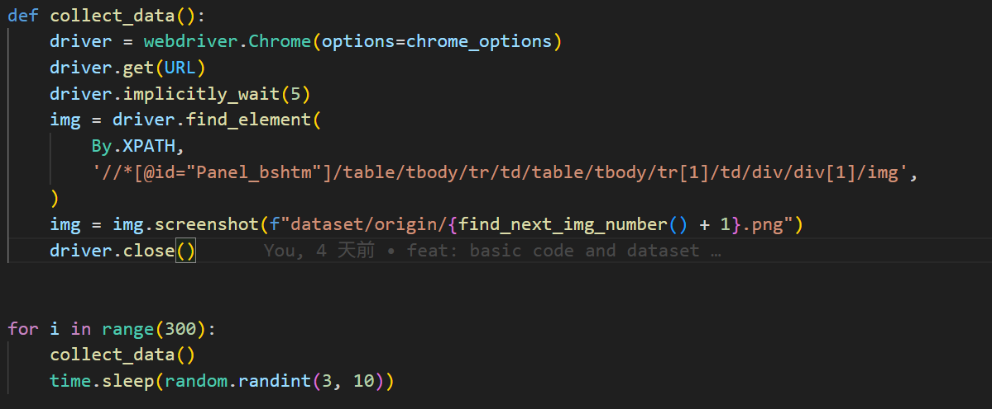
實驗方法
蒐集驗證碼資料集 => 爬蟲 ( 單一網站)
人工 labeling ( 300 多張 驗證碼圖片)

Slide 7


實驗方法
影像預處理
  灰度轉換與降噪
  形態學操作（如開運算、侵蝕、膨脹、閉運算）
  二值化與輪廓篩選

Slide 8
實驗方法
模型建構( CRNN ) and 訓練
  資料集切割 ( train 0.7 ,val 0.15, test 0.15 )
  CNN 的特徵提取
  把 CNN 提取出來的特徵餵給 LSTM (能夠學習並記憶序列數據)
  再把 LSTM 的輸出餵給分類器
  最後再做反向傳播，更新網路

Slide 9
實驗方法
Model 的儲存
  利用 validation 的 accuracy 進行擇優儲存
Load model 並在實際的爬蟲使用
  在自動化爬蟲的時候，把圖片暫存，然後進行圖片預處理
  把圖片丟進 load 好的model 裡
  再把 model 的 output 放回驗證碼的輸入框

Slide 10
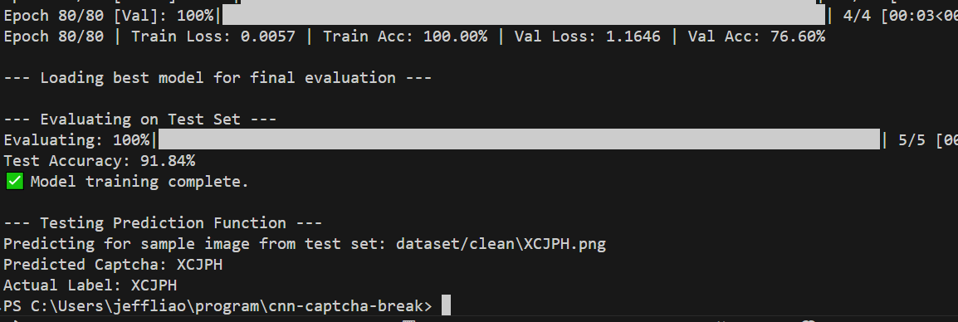
實驗結果
最高測試集的 accuracy = 91.84%

Slide 11
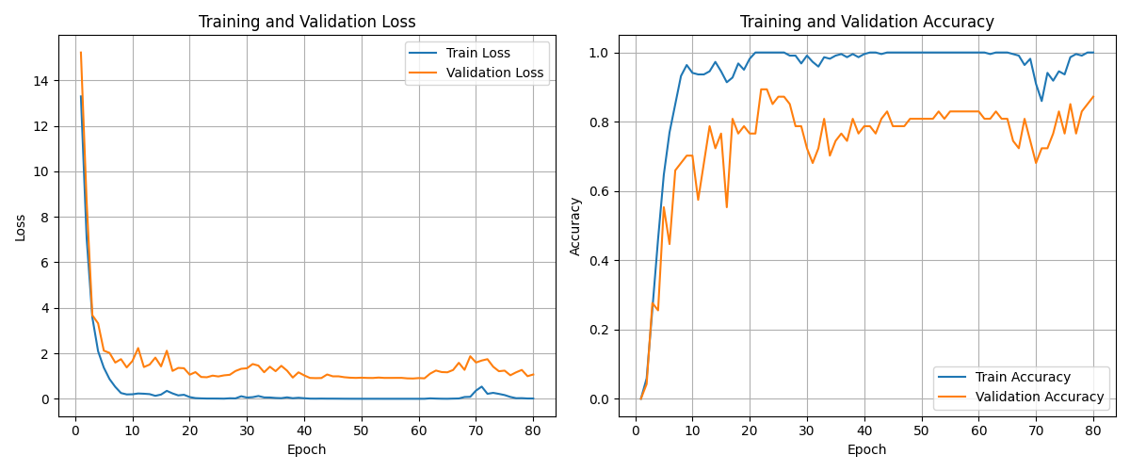

Slide 12
參考資料
Pytorch 實作系列 — CRNN. Convolution recurrent neural network 於… | by mz bai | Medium
https://github.com/GitYCC/crnn-pytorch
老師講義

